Slide 1
Od koncepcji po prototyp, czyli przychodzi inżynier do lekarza
Notes:
„Od koncepcji po prototyp, czyli przychodzi inżynier do lekarza.” Koncepcja, prototyp, lekarz, inżynier, czyli właściwie o co chodzi? Odpowiedzią są dwa kluczowe słowa współpraca i komunikacja. Liczne spotkania, konieczność dojazdów generują wzrost wydatków jak i wydłużenie czasu pracy.

Slide 2
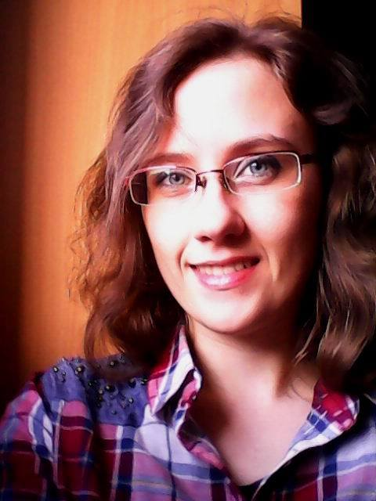
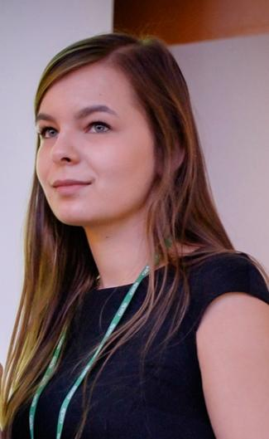
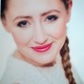
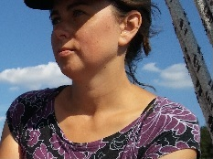
Nasz zespół
Anna Czaja Karolina Chylińska
Politechnika Gdańska, Gdański Uniwersytet
PRO-MED sp. z o.o. Medyczny Ewa Kozłowska Paulina Pałasz
Politechnika Gdańska Gdański Uniwersytet
Medyczny
Notes:
Nasz zespół chce pokazać jak tą współpracę ułatwić, czyli przyśpieszyć, zwiększyć jej efektywność, a co najważniejsze “wymusić” tą współpracę pomiędzy odmiennymi środowiskami, lekarzem a inżynierem.

Slide 3
Jak pracujemy
Notes:
Nasza propozycja to współpraca w chmurze z wykorzystaniem SP4CE, Fusion 360, Moodle Cloud.

Slide 4
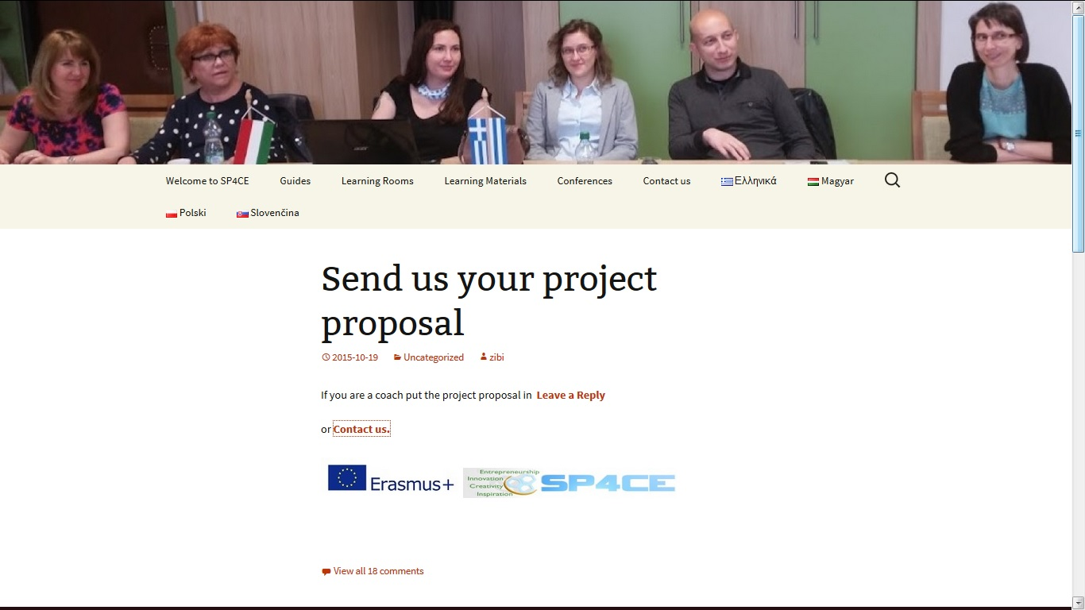
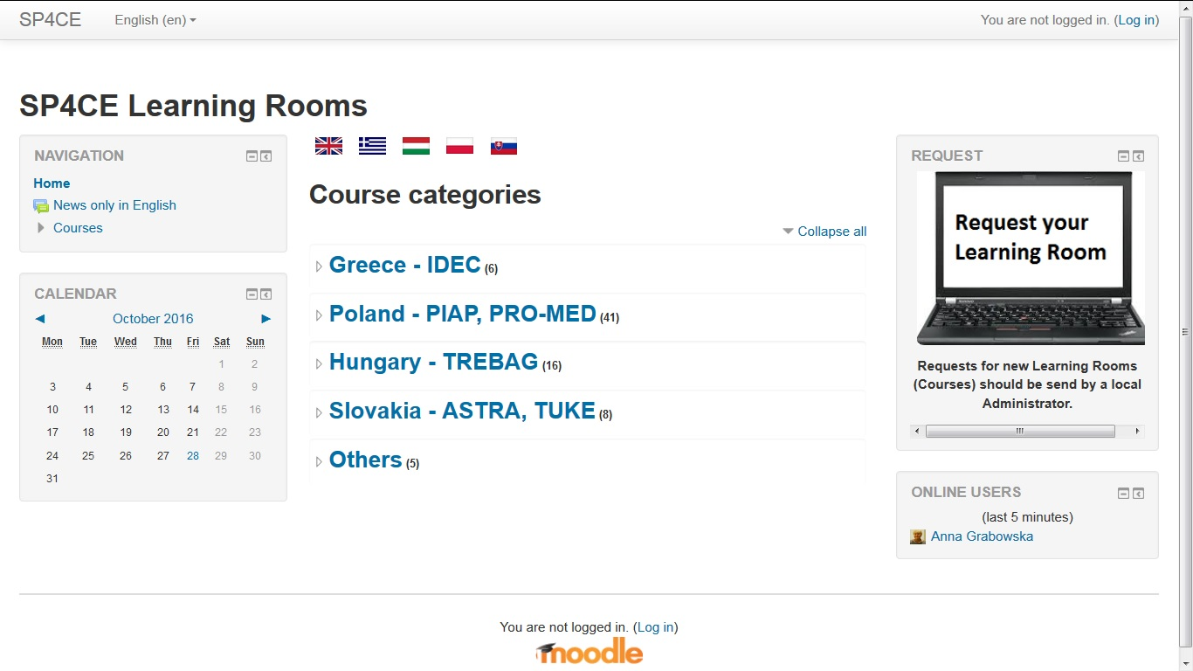
SP4CE - Partnerstwo strategiczne na rzecz kreatywności i przedsiębiorczości
Głównym celem projektu SP4CE było opracowanie e-learningowych narzędzi dla współpracy między studentami, przedstawicielami przedsiębiorców i nauczycielami.
Notes:
Platforma SP4CE wspiera współpracę pomiędzy uczelniami wyższymi a biznesem.

Slide 5
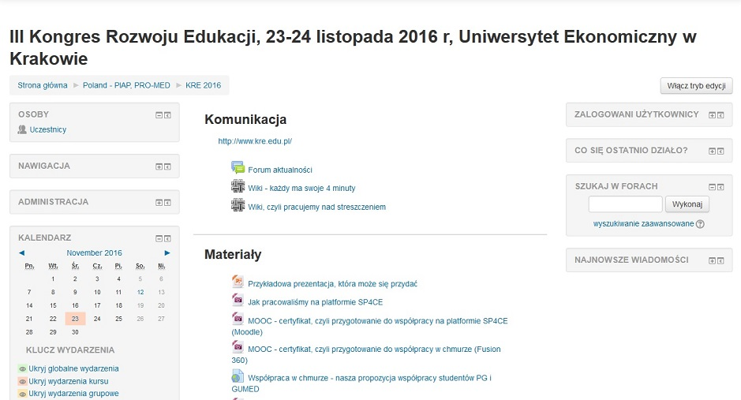
Współpraca na platformie SP4CE
Notes:
I tak wybrane aktywności SP4CE umożliwiły nam pracę zespołową nad naszą prezentacją Famelab.

Slide 6
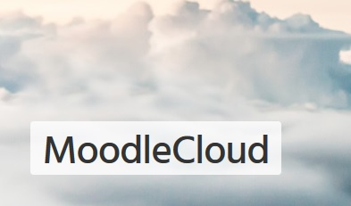
Praca w chmurze
Praca odbywa się na serwerze, a właściwie w sieci serwerów.
Komputery/urządzenia mobilne służą jako punkt dostępu, a nie jako miejsca do
archiwizowania plików.
Zalety:
obniżenie kosztów IT
wygodny dostęp do aplikacji
wysoki poziom bezpieczeństwa danych
dostęp z urządzeń mobilnych
Notes:
Pracując w chmurze nie jesteśmy ograniczeni wyłącznie do własnego komputera i własnych plików. Mając wygodny dostęp do aplikacji również z urządzeń mobilnych obniżamy koszty IT zapewniając jednocześnie wysoki poziom bezpieczeństwa danych.

Slide 7
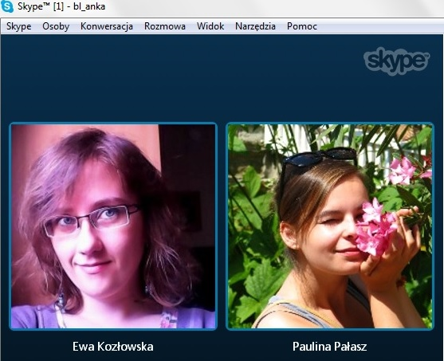
Praca w chmurze – zalet ciąg dalszy
Udostępnianie innym użytkownikom dokumentu do podglądu lub edycji
Komentowanie rezultatów pracy
Narzędzia do komunikacji synchronicznej, np. wideoczat lub czat tekstowy
Kontrola wersji, pozwalająca cofnąć zmiany wprowadzone przez współpracownika
Notes:
Praca w chmurze ułatwia udostępnianie dokumentów, kontrolę ich wersji, komentowanie rezultatów pracy, korzystanie z narzędzi do komunikacji synchronicznej.

Slide 8
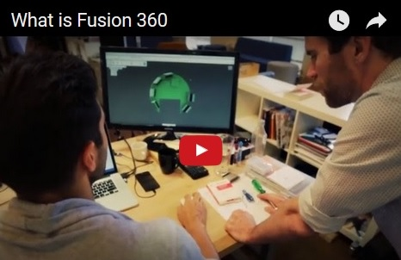
Fusion 360
Fusion 360 jest pierwszym narzędziem 3D CAD, CAM oraz CAE, jedynym w swoim rodzaju. Fusion 360 łączy cały proces rozwoju produktu w ramach jednej platformy chmurowej.
Zalety:
Działa zarówno na komputerach PC jak i MAC
Przeglądarka projektów pozwala otwierać kilkadziesiąt formatów plików używanych w branży projektowej
Duża ilość ogólnodostępnych i darmowych materiałów szkoleniowych
https://www.youtube.com/results?search_query=what+is+fusion+360
Notes:
Do współpracy wielobranżowej proponujemy Fusion 360, narzędzie które łączy cały proces rozwoju produktu w ramach jednej platformy chmurowej.
Fusion 360 działa zarówno na komputerach PC jak i MAC, pozwala otwierać kilkadziesiąt formatów plików.

Slide 9
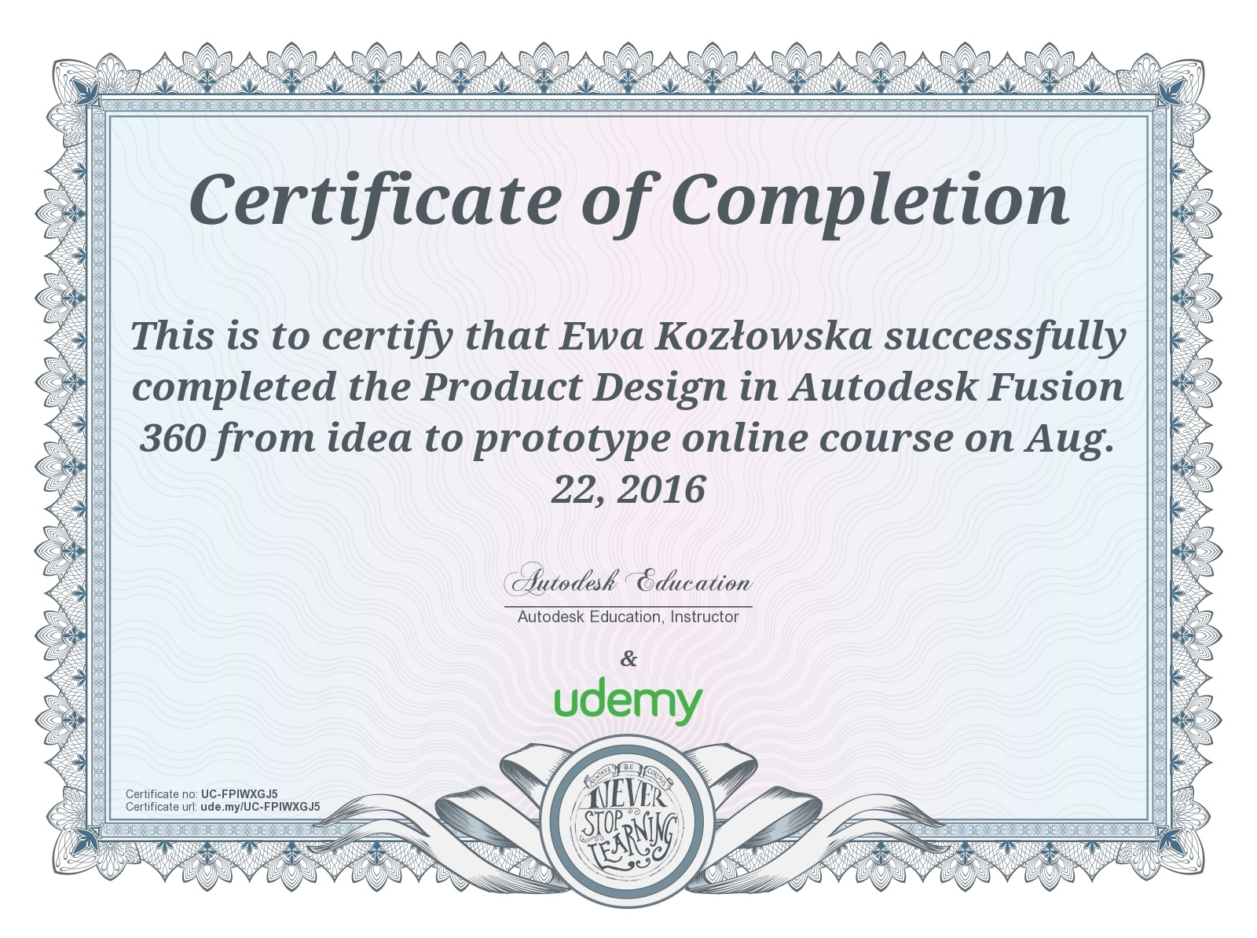
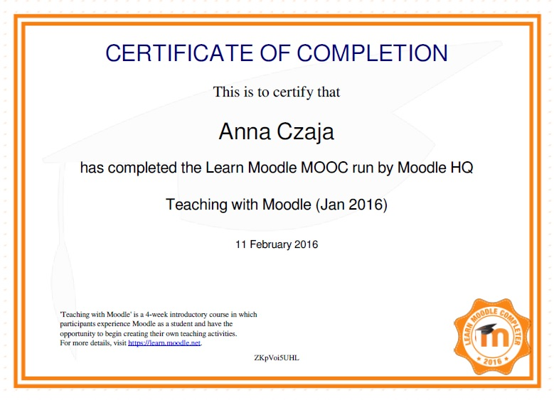
Przygotowanie do współpracy - szkolenia MOOC
Notes:
Przygotowanie do współpracy umożliwiły nam szkolenia MOOC – Fusion 360 oraz Teaching with Moodle.

Slide 10
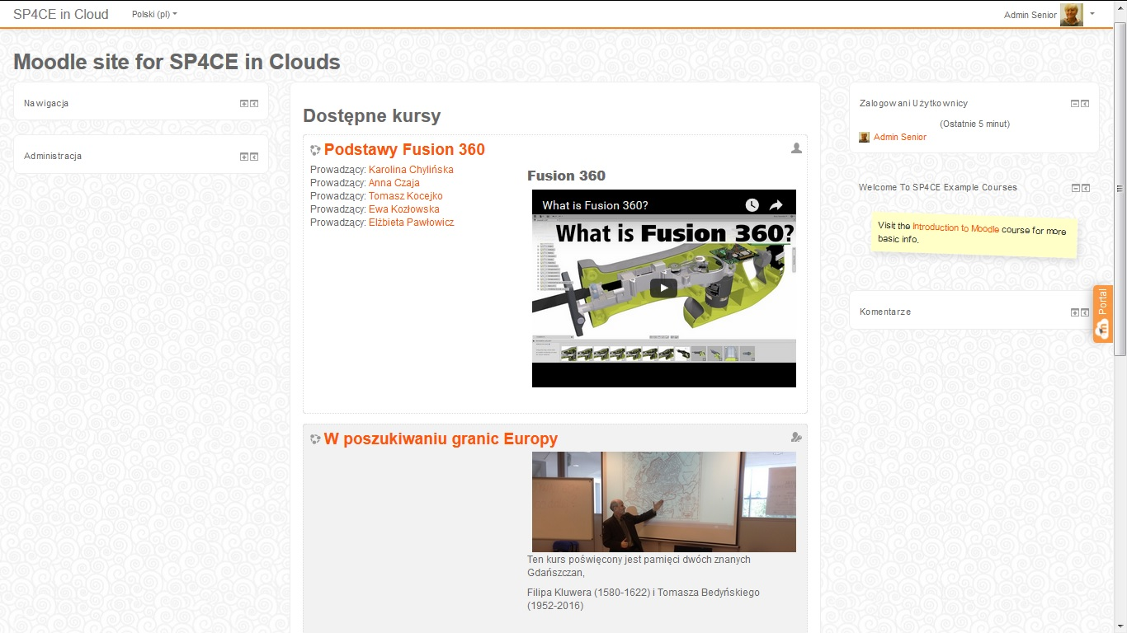
Podstawy Fusion 360 w Moodle Cloud
Notes:
Obecnie pracujemy nad uruchomieniem szkolenia "Podstawy Fusion" na platformie Moodle Cloud.

Slide 11
Zalety projektu w relacji lekarz - inżynier
Ułatwienie komunikacji
Interdyscyplinarne zadania
Dzielenie się wiedzą i doświadczeniem
Podnoszenie własnych kwalifikacji
Fuzja odrębnych dziedzin nauki
Notes:
Narzędzia ułatwiające współpracę poznaliście. Zapytacie, co nam daje ta współpraca? Środowisko medyczne raczej jest konserwatywne. Trudno otwieramy się na zmiany. I dlatego należy ułatwiać relacje interdyscyplinarne. Wiadomo jest, że lekarz nie zna się na biomechanice ani na materiałoznawstwie a inżynier nie potrafi leczyć. Współpracując dzielmy się naszą wiedzą i podnosimy nasze kwalifikacje.

Slide 12
Interdyscyplinarny przepływ informacji
Lekarz
Inżynier
Pacjent
Diagnostyk
Przedsiębiorca
Notes:
Zależało nam, aby przepływ informacji był płynny pomiędzy specjalistami. Pozwala nam to stworzyć jak najlepsze rozwiązanie dla pacjenta.

Slide 13
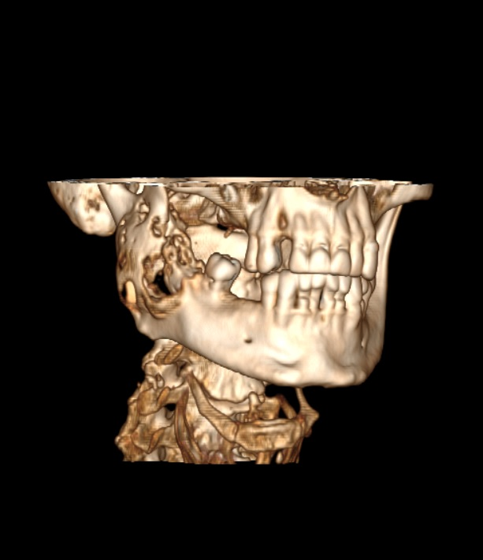
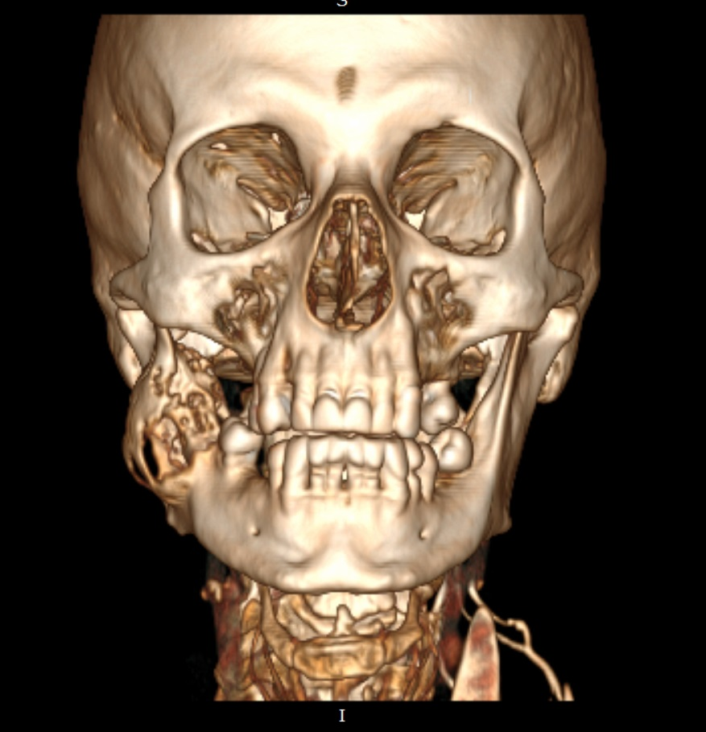
Pacjent zgłasza się do lekarza
Rekonstrukcja pseudotrójwymiarowa - badanie tomografii komputerowej.
Notes:
A teraz konkretny przykład. Pacjent przychodzi do lekarza i podaje asymetrię w obrębie prawej strony twarzy.
Badanie fizykalne potwierdza powiększenie żuchwy. Czy jest to zmiana onkologiczna?
Potwierdzenie lub wykluczenie umożliwi badanie tomografii komputerowej.

Slide 14
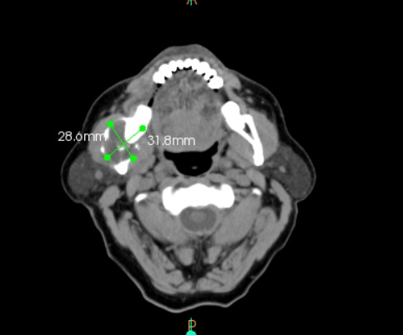
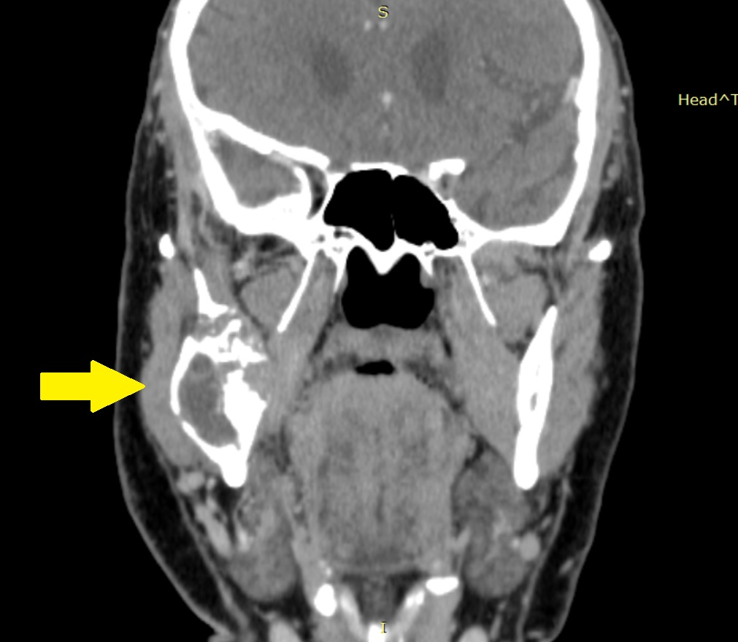
Badanie tomografii komputerowej
Płaszczyzna poprzeczna Płaszczyzna czołowa
Notes:
Technik wykonuje zdjęcie. Następnie przesyła do lekarza radiologa. Faktycznie zmiany mogą wskazywać na proces rozrostowy.

Slide 15
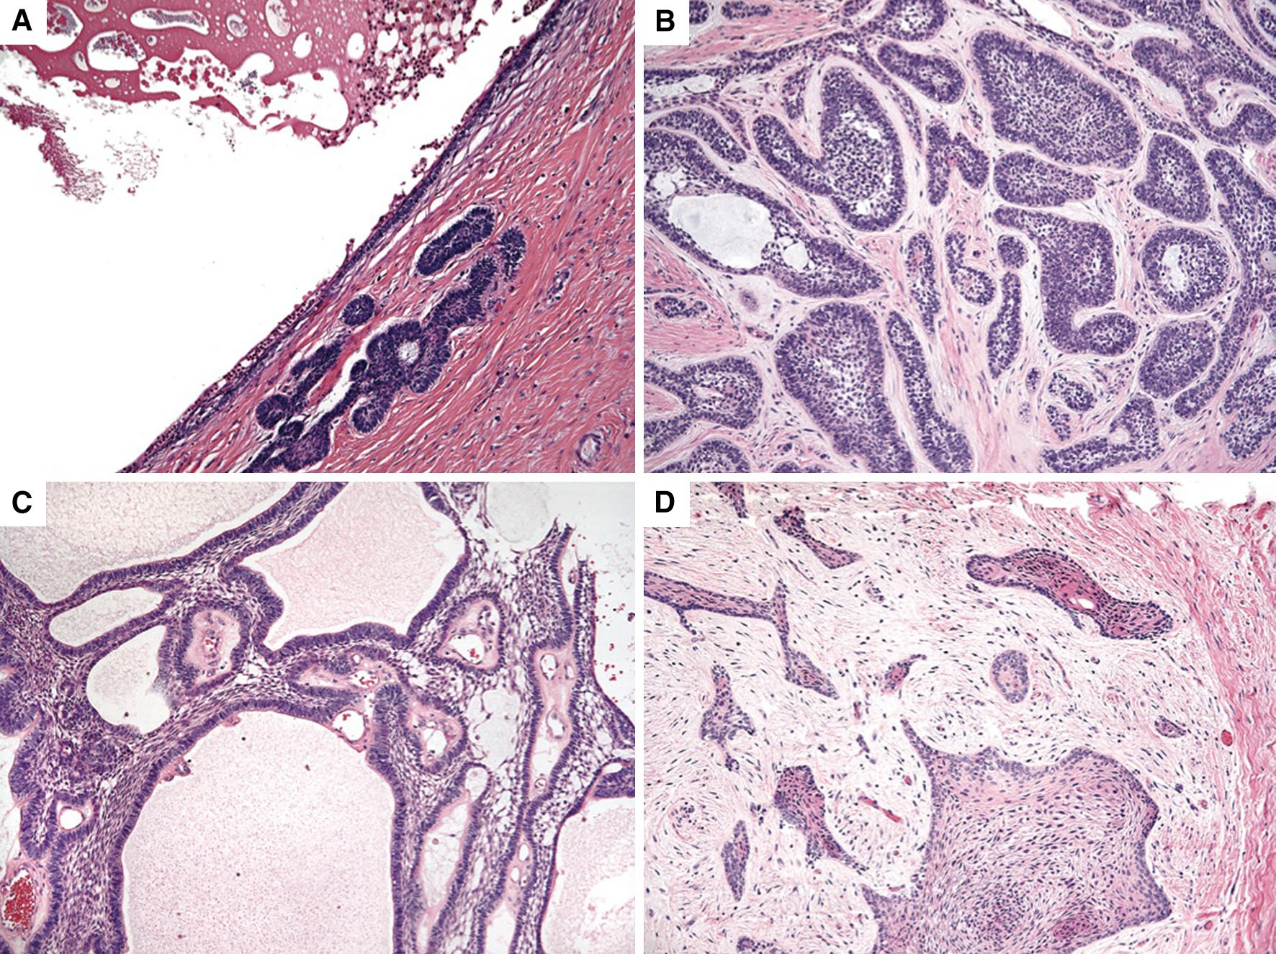
Badanie patomorfologiczne
Ameloblastoma: A Unicystic (jednokomorowy), B follicular (pęcherzykowy), C plexiform, D desmoplastic (desmoplastyczny)
Źródło: McClary AC, West RB, McClary AC, et al. Ameloblastoma: a clinical review and trends in management. Eur Arch Otorhinolaryngol 2016;273:1649–61
Notes:
Chirurg szczękowo-twarzowy robi biopsję. Patomorfolog następnie ocenia pod mikroskopem pobraną tkankę. Szkliwiak.
Trzeba leczyć, w sensie wyciąć i to jak najszybciej.

Slide 16
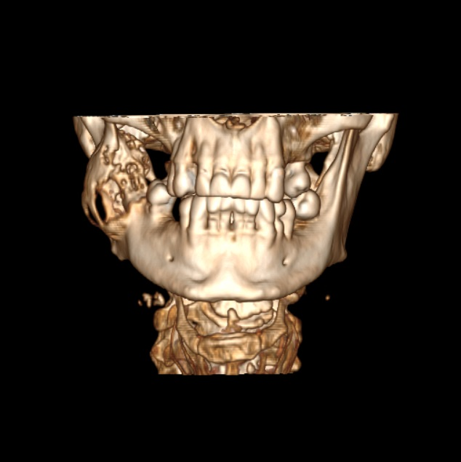
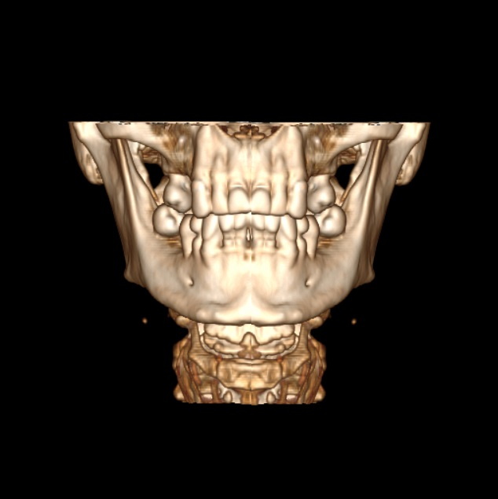
Planowanie leczenia
Tworzenie odbicia lustrzanego strony zdrowej w tworzeniu implantu indywidualnego
Notes:
Do działań dołączają się chirurdzy i inżynierowie, proponują rozwiązanie, które pozwoli usunąć nowotwór bez okaleczenia pacjenta.

Slide 17
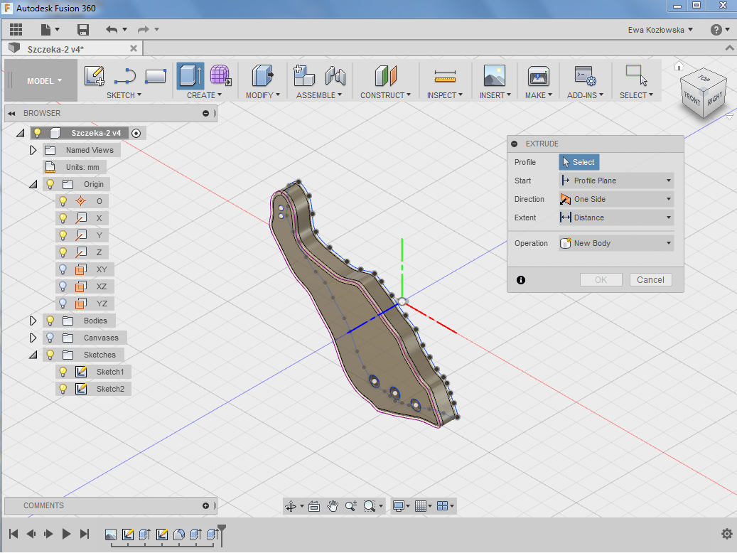
Zdjęcie projektu 3D z Fusion 360
Notes:
Po uwzględnieniu wymagań chirurgicznych, inżynier przekłada obraz 3D tomografii komputerowej na program wspomagający projektowanie implantu.
Po kilku tysiącach kliknięć w Fusion 360 i konsultacjach z lekarzem mamy nasz projekt 3D.

Slide 18
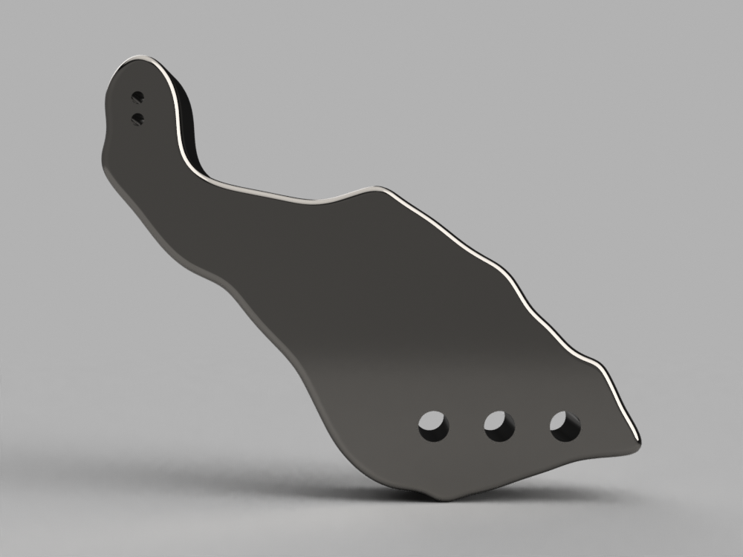
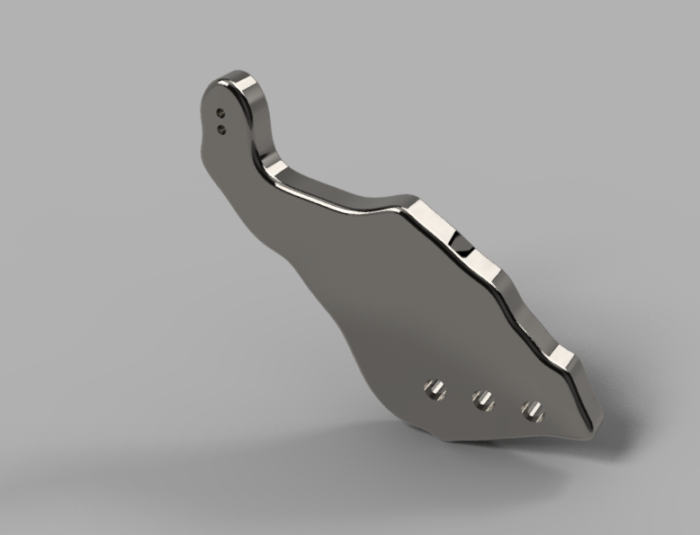
Zdjęcie po wydruku
Notes:
Po zakceptowaniu projektu przez lekarzy, inżynierów i konsultantów drukujemy i sterylizujemy implant.

Slide 19
Końcowy efekt współpracy
Notes:
Po ciężkiej i długotrwałej pracy chirurgów, nowotwór wycięty, implant wszczepiony, pacjent zadowolony.
No może jeszcze nie jest zadowolony w pełni, musi poczekać na zejście opuchlizny

Slide 20
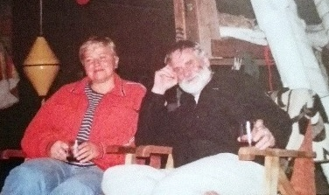
Dziękujemy i zapraszamy do współpracy na platformie sp4ce.eu
Dziękujemy naszym konsultantom
Annie Grabowskiej i Wojciechowi Grabowskiemu
Notes:
Dziękujemy i zapraszamy do współpracy na platformie sp4ce.eu

